Slide 1
Мир и согласие между людьми.

Slide 2
Мир – согласие, отсутствие вражды, ссоры, войны.
Согласие – дружественные отношения, единодушие.
Толерантность - означает уважение, принятие и правильное понимание других культур, способов самовыражения и проявления человеческой индивидуальности.
Уважение – почтительное отношение, основанное на признании чьих-либо достоинств.
Добро – всё положительное, хорошее, полезное.

Slide 3
Нас различает:
Рост
Цвет волос и глаз
Одежда
Знания
Национальность
Фигура
Возраст (старые и молодые)
Характер
Культура

Slide 4
Нас объединяет то, что:
Все мы люди
Живем на одной планете
Живем в одном городе, республике
Учимся в одной школе, в одном классе
Живем на одних улицах
Носим одну одежду
Занимаемся одним делом
Похожи глаза, волосы

Slide 5
Качества человека
Доброта Воспитанность
Трусливость Трудолюбие
Честность Грубость
Сдержанность Уверенность
Скромность Упрямство
Дружелюбие Самостоятельность
Самоотверженность Самоконтроль
Чувство такта Справедливость
Сопереживание Профессионализм

Slide 6
Правило первое
Старайся быть
доброжелательным к людям

Slide 7
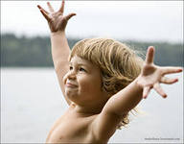
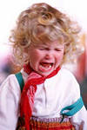
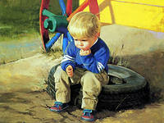
Правило второе
Будь всегда весёлым, не унывай,
не плачь по пустякам.

Slide 8
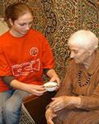
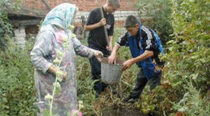
Правило третье.
Помогай тому, кто нуждается в помощи.

Slide 9
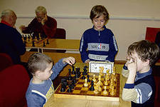
Правило четвёртое.
Старайся быть человеком, который
много знает и многое умеет –
тогда с тобой будет интересно каждому.

Slide 10
Я РАСТУ СРЕДИ ЛЮДЕЙ

Slide 11
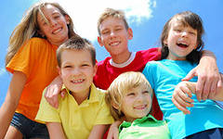
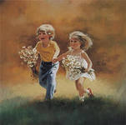
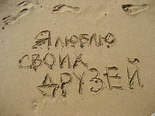
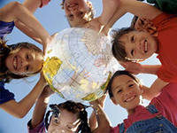
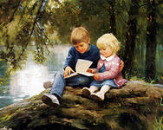
Ты да я да мы с тобой…

Slide 12
Правила толерантного общения:
Уважай собеседника.
Старайся понять то, о чем говорят другие.
Отстаивай свое мнение тактично.
Ищи лучшие аргументы.
Будь справедливым, готовым признать правоту другого
Стремись учитывать интересы других

Slide 13
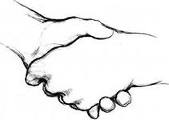
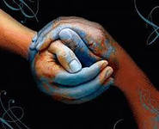
Я рад с тобой общаться!

